Slide 1
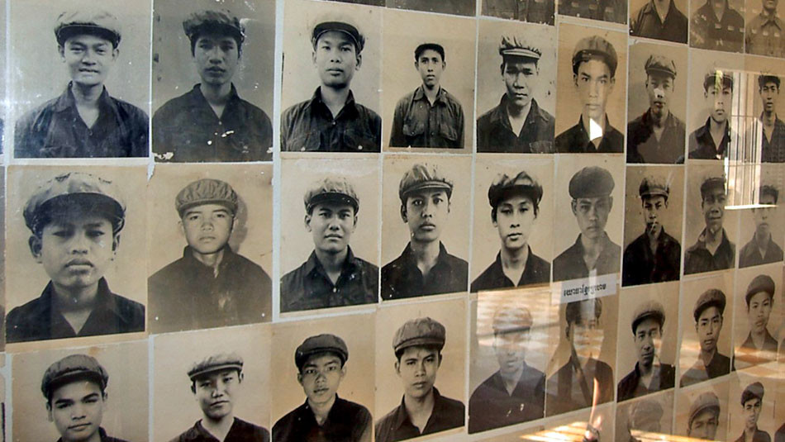
Červení Kméri
Vanesa Hniličková
Viktória Titová
ÚGE PF UPJŠ
2024/2025

Slide 2
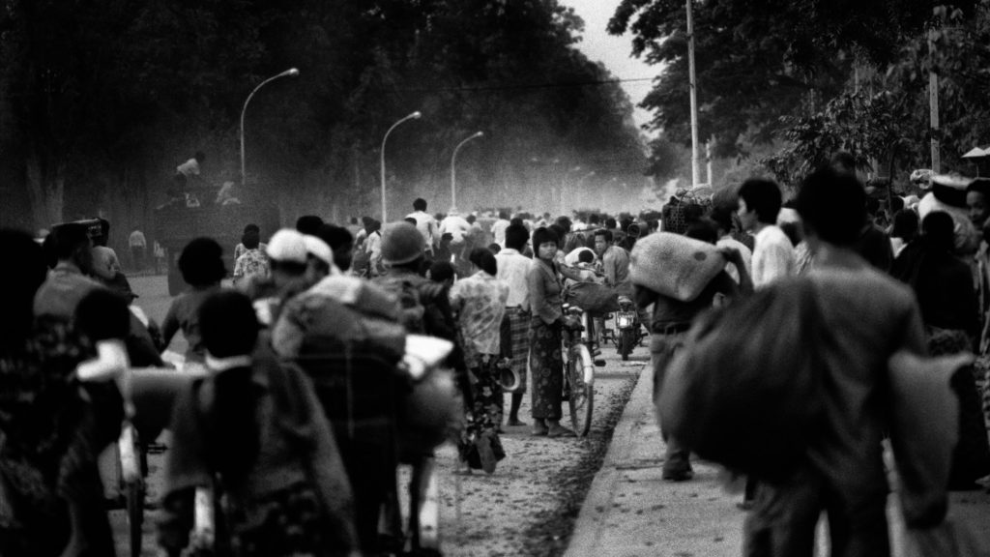
17. 4. 1975 v hlavnom meste Phnom Penh začal brutálny experiment s radikálnym komunizmom
snaha premeniť Kambodžu na agrárnu utópiu
násilne vysťahovanie do vidieckych oblastí
brutalita a masové vraždenie
Obr. 2 – Vysťahovanie obyvateľov Phnom Penh

Slide 3
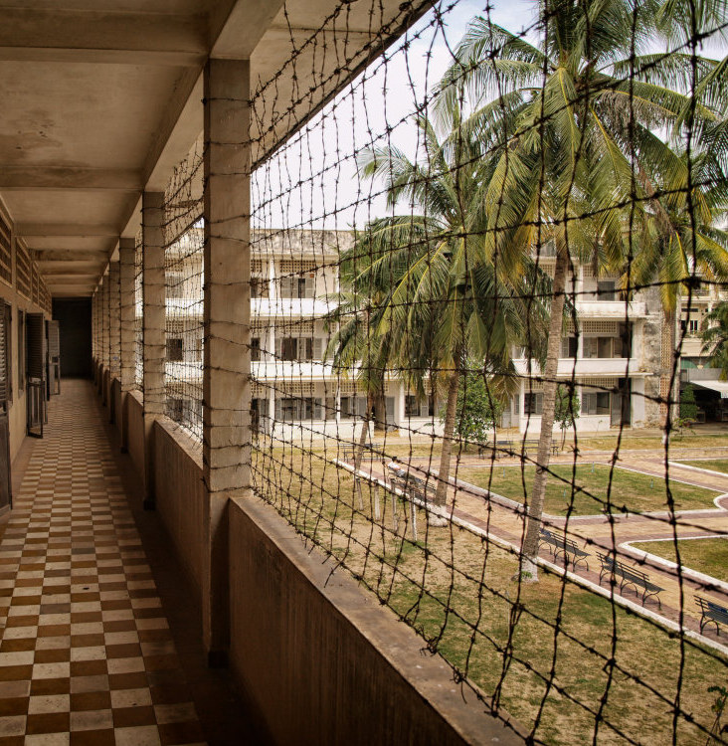
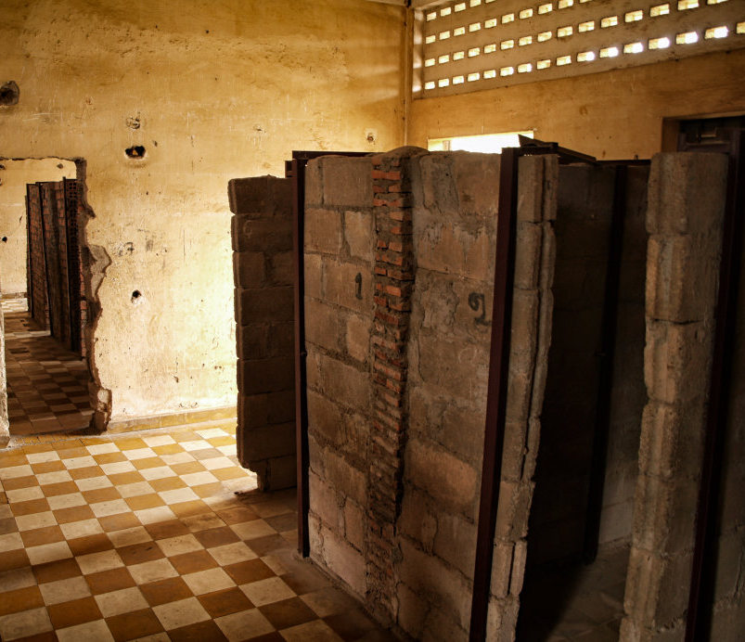
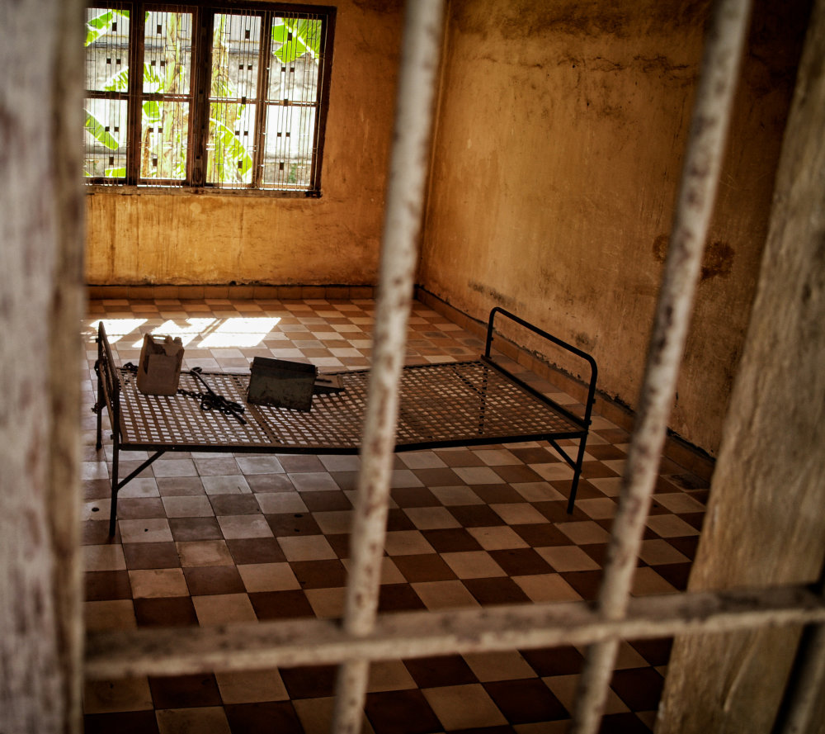
Obr. 5 – Vyšetrovacia miestnosť v tajnom väzení S-21 s mučiacimi nástrojmi
Obr. 3 – Tajné väzenie Tuol Sleng
Obr. 4 – Tajné väzenie Tuol Sleng
Väznica S-21
približne 1,7 až 2 milióny zavraždených
väzni boli bičovaní, elektrizovaní, topení, lámali im kosti alebo ich vešali dolu hlavou
cieľ – získať priznanie
Pravidlo číslo šesť: „Keď ťa bičujú alebo pália elektrinou, nesmieš kričať.“

Slide 4
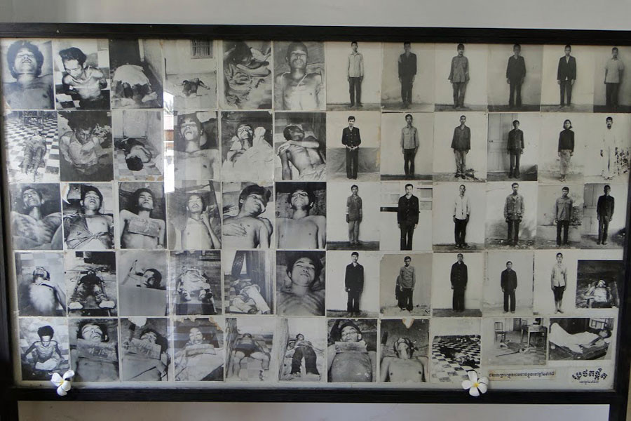
Obr. 6 – Fotografická dokumentácia obetí – pred a po smrti

Slide 5
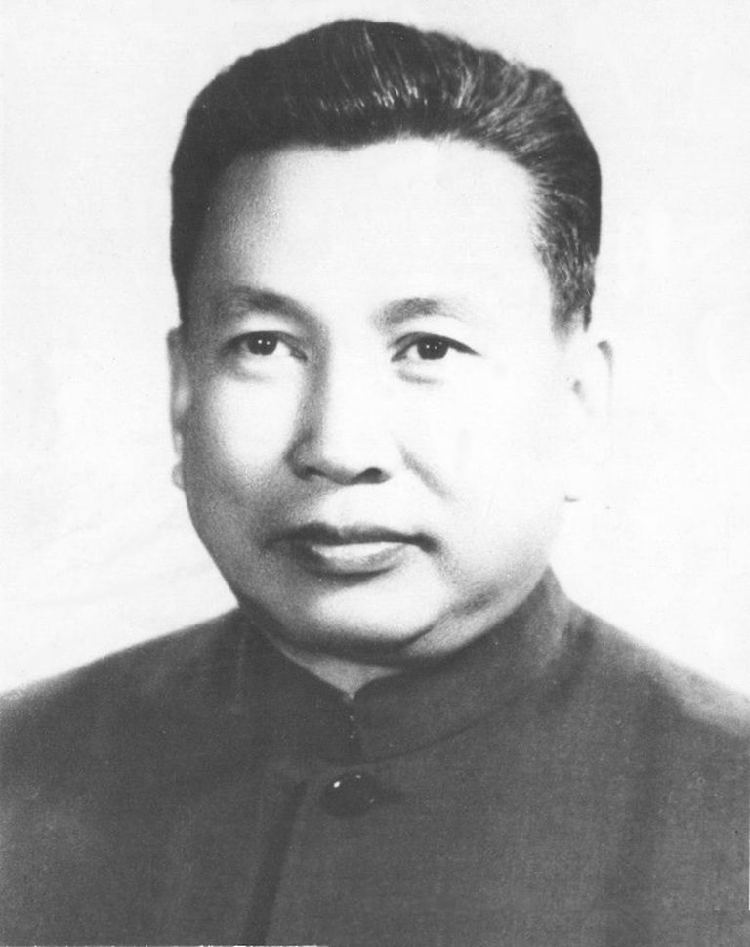
História
Khméri – jeden z národov Kambodže
Kampučia – khmérsky názov pre Kambodžu
Strana pracujúcich Kampučie založená v roku 1960
1965 – hnutie sa premenovalo na Komunistickú stranu Kambodže – všeobecne sa zaužíval pojem Červení Kméri
1962 – vodcom ČK sa stal Saloth Sar známy ako Pol Pot
Obr. 7 – Pol Pot

Slide 6
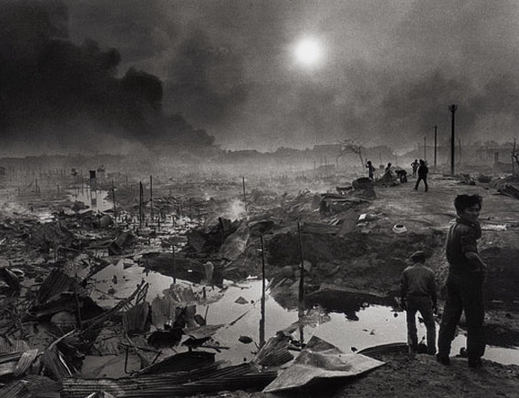
História
1970 – zosadený nástupník trónu Norodom Sihanuka
1970-1975 vláda proamerického generála Lon Noloma
1970-1975 - občianska vojna v Kambodži - pravicovo orientovaná armáda (podpora juhovietnamskej armády) vs. alianca Norodoma a ČK (podpora Číny)
1975 - víťazstvo ČK - Pol Pot sa stal premiérom novovytvorenej Demokratickej Kampučie
Norodom - prinútený žiť v exile
Obr. 8 – Phnom Penh v roku 1975 po bombardovaní Červenými Kmérmi

Slide 7
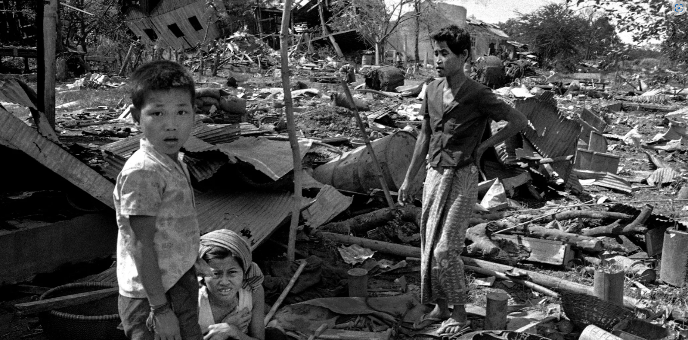
Dôvody
Ideológia – vytvorenie agrárnej beztriednej spoločnosti
Odpor voči západným hodnotám
Vojna vo Vietname, ktorej bombardovanie zasiahlo aj Kambodžu – pól milióna mŕtvych – dôsledkom bol hladomor, choroby
Očistenie spoločnosti od všetkých neduhov
Obr. 9 – Členovia kambodžskej rodiny v ruinách svojho domu neďaleko Neak Luong 7. augusta 1973

Slide 8
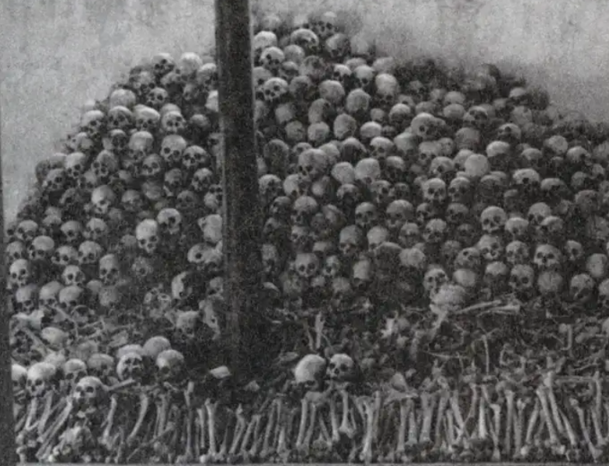
Spôsob vlády
Ideálny občan – jednoduchý roľník, podľa ČK spoločnosť nepotrebovala vzdelaných občanov
Realizácia programu očisty národa
Masové vysídľovanie na vidiek cca 2 miliónov obyvateľov
Prenasledovanie a popravy – vzniklo viac ako 150 väzníc
Január 1979 – režim padol
Obr. 10 – Kosti obetí Červených Kmérov odobraté z masového hrobu

Slide 9
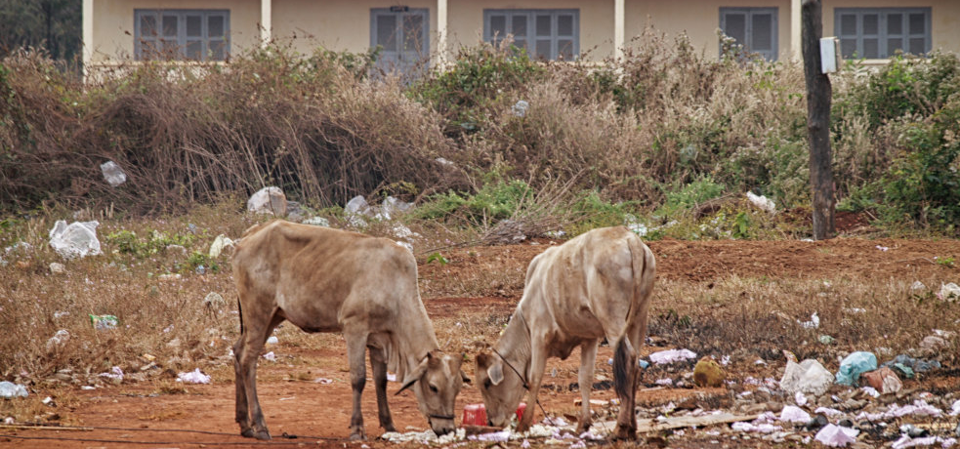
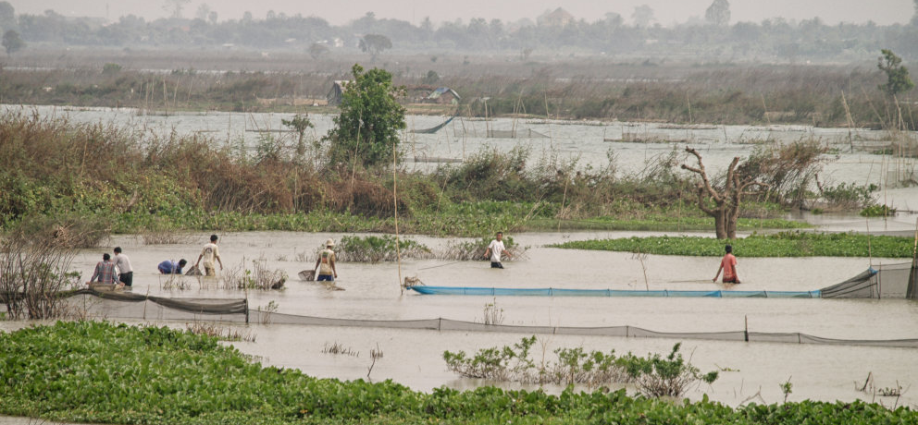
Dopad na spoločnosť
Obr.11 – Chudoba v Kambodži
4 ročné plány - snaha prinavrátiť sa ku koreňom ľudstva
Zrušený súkromný majetok
Likvidovali inteligenciu
Plán – vypestovať 3 tony ryže na hektár
Zrušili rodiny, ľudia žili v skupinách, spoločne pracovali, stravovali sa a po práci sa politicky vzdelávali
Dve základné triedy:​
Noví ľudia ​
Starí ľudia
Obr.12 – Polia smrti

Slide 10
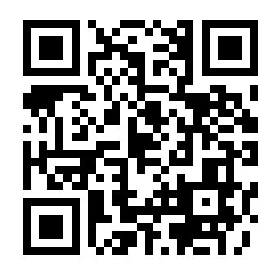
Aktivita

Slide 11
Zdroje
FRÖBER IDLING, Peter. Pol Potov úsmev. Žilina : Absynt, 2017, 200 s. ISBN 978-80-89916-00-9.
TOCHMAN, Wojciech. Kokrhání kohoutů, pláč psů. Žilina : Absynt, 2022, 168 s. ISBN 978-80-8203-330-7.
CHANDLER, D., 2008 : A History of Cambodia. Dostupné na: https://cdn.angkordatabase.asia/libs/docs/d.chandler-a-history-of-cambodia.pdf
The Documentation Center of Cambodia:/our history. Dostupné na: https://www.dccam.org/homepage/our-history/ (07.11.2024)
Cambodia tribunal monitor:Khmer rouge history. Dostupné na: https://cambodiatribunal.org/history/cambodian-history/khmer-rouge-history/ (07.11.2024)
https://www.history.com/topics/cold-war/the-khmer-rouge (09.11.2024)
https://www.bbc.com/news/world-asia-pacific-10684399 (09.11.2024)
https://www.pohrebnictvo.sk/krvilacnost-cervenych-kmerov/ (09.11.2024)

Slide 12
Zdroje obrázkov
Obr. 1: https://hnonline.sk/history/nove-dejiny/1869471-cerveni-kmeri-vyvrazdili-za-styri-roky-stvrtinu-populacie-a
Obr. 2: https://www.travelistan.sk/kambodza-za-vlady-cervenych-kmerov-1975-1979/
Obr. 3: https://dennikn.sk/108042/40-rokov-od-pol-potovych-zverstiev-v-kambodzi-fotogaleria/
Obr. 4: https://dennikn.sk/108042/40-rokov-od-pol-potovych-zverstiev-v-kambodzi-fotogaleria/
Obr. 5: https://dennikn.sk/108042/40-rokov-od-pol-potovych-zverstiev-v-kambodzi-fotogaleria/
Obr. 6: https://hnonline.sk/history/nove-dejiny/1869471-cerveni-kmeri-vyvrazdili-za-styri-roky-stvrtinu-populacie-a
Obr. 7: https://fthmb.tqn.com/AMUSvUN86x-rVlIeRcONgO2fGGI=/768x0/filters:no_upscale()/Pol_Pot_-594312e45f9b58d58ac7c301.jpg
Obr. 8: https://khmer-rouge.weebly.com/cambodian-civil-war.html
Obr. 9: https://theintercept.com/2023/05/23/kissinger-cambodia-deaths-neak-luong/
Obr. 10: https://www.dw.com/en/cambodia-will-the-final-khmer-rouge-ruling-close-a-dark-chapter/a-63243079
Obr. 11: https://dennikn.sk/108042/40-rokov-od-pol-potovych-zverstiev-v-kambodzi-fotogaleria/
Obr. 12: https://dennikn.sk/108042/40-rokov-od-pol-potovych-zverstiev-v-kambodzi-fotogaleria/

Slide 13
Ďakujeme za pozornosť!

